Slide 1

Biophysique des rayonnements Mme CHIBANI F
University IBN KHALDOUN of Tiaret ANNEXE DE MÉDECINE

Slide 2
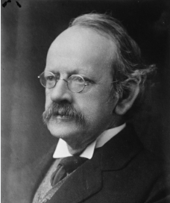
Introduction :
1895
Le 28 décembre, Wilhelm Conrad Röntgen publie l'article
« Sur une nouvelle sorte de rayons » annonçant
la découverte des rayons X (X symbolise l’inconnu).
1896
Henri Becquerel découvre l'émission spontanée, par l'élément
uranium, d'un nouveau type de rayonnement ionisant,
c'est à dire qu'il produit des charges électriques en traversant l'air.
1897
J.J. Thomson caractérise les rayons cathodiques et
que les électrons sont des constituants élémentaires des atomes,
dont il imagine le modèle du "pain aux raisins" .

Slide 3

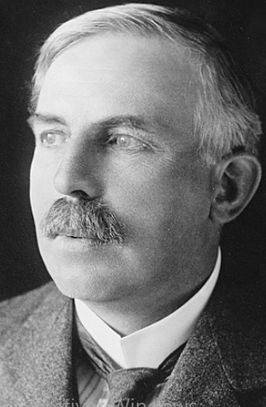
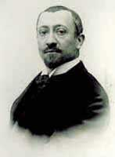
1898
Marie et Pierre Curie découvrent le polonium
et le radium. Marie Curie introduit le terme
radioactivité pour décrire les rayons émis par
l'uranium, le thorium, le polonium, le radium, ..
1899
Plusieurs scientifiques montrent l’existence de
deux types de rayonnements émis par l’uranium.
Rutherford les nommera rayons alpha et béta.
1900
Paul Villard identifie un troisième type de
radioactivité : le rayonnement gamma.

Slide 4
Quel est donc la différence entre rayonnement et radioactivité?
Un rayonnement est le processus de transmission d'énergie sous forme d'ondes (électromagnétique ou acoustique) ou de particules à travers l'espace.
Une radioactivité est le processus de désintégration spontanée des noyaux atomiques instables, généralement accompagnée de l'émission de rayonnements ionisants.

Slide 5
Définition du rayonnement (radiation) :
C’est le processus d'émission ou de transmission d'énergie sous forme :
D'ondes électromagnétiques (ondes radio, infrarouge, lumière, rayons X, rayons gamma)
De particules (particules alpha, bêta, neutrons)
D’ondes acoustiques.
Certains rayons peuvent:
Traverser la matière, y compris les tissus biologiques, ce qui les rend utiles pour l'imagerie diagnostique (radiographie des os, mammographie, scintigraphie, etc.).
La capacité de détruire les cellules ou d'entraver leur multiplication, ce qui justifie leur utilisation dans certains traitements (radiothérapie, laser, etc.).

Slide 6
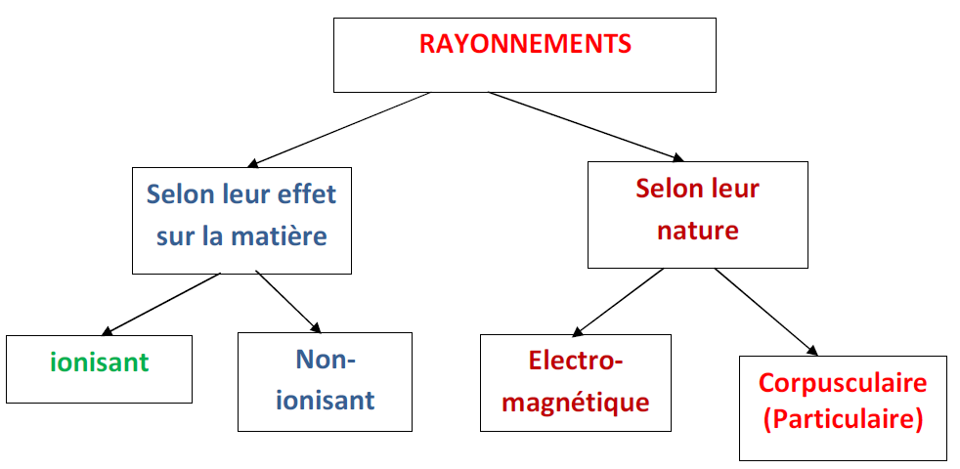
Classification des rayonnements :
Selon leur effet sur la matière : ionisants, non ionisants.
Selon leur nature : électromagnétique et corpusculaire.

Slide 7

Le rayonnement électromagnétique (REM): correspond à la propagation d’un champ électrique $\vec{E}$et d’un champ magnétique $\vec{B}$ perpendiculaire entre eux. Cette propagation se fait à une vitesse constante C (vitesse de la lumière); la masse étant nulle.
($\vec{E;}\vec{B;}\vec{k})$forment un trièdre
$\vec{E}$: Champ électrique;
$\vec{B}$: Champ magnétique;
$\vec{k}$:Vecteur d’onde;
La longueur d’onde $λ=\frac{C}{ν}=CT$
Où $ν=\frac{1}{T}$ avec $C=3. {10}^{8}ms^{−1}$
$ν$: fréquence de l’onde électromagnétique
T: la période

Slide 8
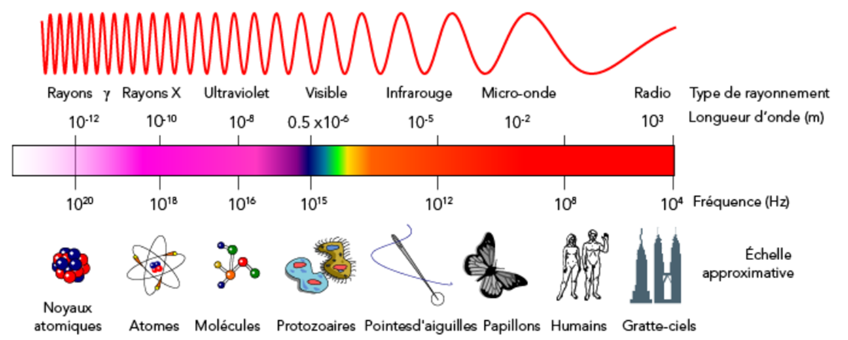
Le spectre électromagnétique (REM) englobe toute une gamme d’énergies, depuis l’énergie très faible, comme les ondes radio, jusqu’à l’énergie très haute, comme les rayons gamma. L’énergie du rayonnement varie selon la fréquence.
Le spectre électromagnétique se décompose en rayonnements non-ionisants et rayonnements ionisants selon la fréquence des ondes électromagnétiques.

Slide 9
La plupart des ondes auxquelles nous sommes exposés dans notre quotidien font partie des fréquences basses et extrêmement basses. Le courant électrique fourni par le secteur ainsi que tous les appareils électriques qu’il alimente est limité à 50 Hz dans la majeure partie de pays en Europe (60 Hz aux Etats-Unis et au Japon).

Slide 10
Le rayonnement corpusculaire(particulaire)RP: est constitué de particules subatomiques se déplaçant à des vitesses très importantes. Ces particules possèdent une masse et éventuellement une charge électrique comme l’électron, proton, neutron, particule α (He++), positon (e+),

Slide 11
Dualité onde-corpuscule - Les particules et la lumière se comportent à la fois comme des ondes et comme des particules.
On peut associer une longueur d'onde aux particules appelée longueur d'onde de de Broglie.
Une expérience importante qui confirma la nature ondulatoire de la lumière est l'expérience des fentes d'Young.
Einstein en 1905 introduisit l'idée que la lumière est composée de petits paquets d'énergie assimilables à des particules.
La dualité onde-corpuscule fut découverte expérimentalement par plusieurs scientifiques, mais c'est de Broglie en 1924 qui introduisit le concept de longueur d'onde des particules.
La longueur d'onde d'une particule est inversement proportionnelle à sa quantité de mouvement.

Slide 12
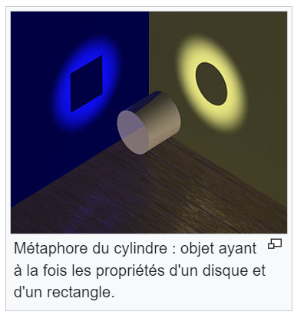
La lumière est une onde et une particule a la fois parce que :
Elle est composée de paquets d'énergie qui sont des particules appelées photons.
Mais en même temps, la lumière est une onde, car elle interfère avec elle-même et elle se diffracte.

Slide 13
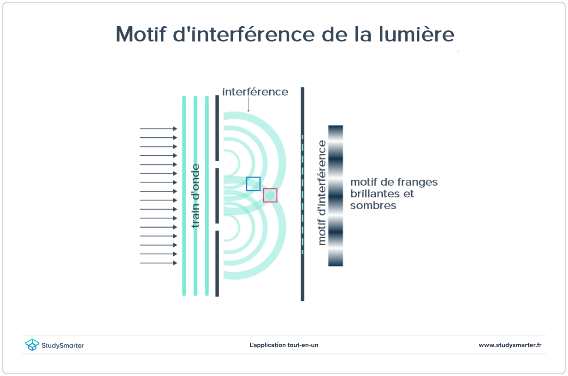
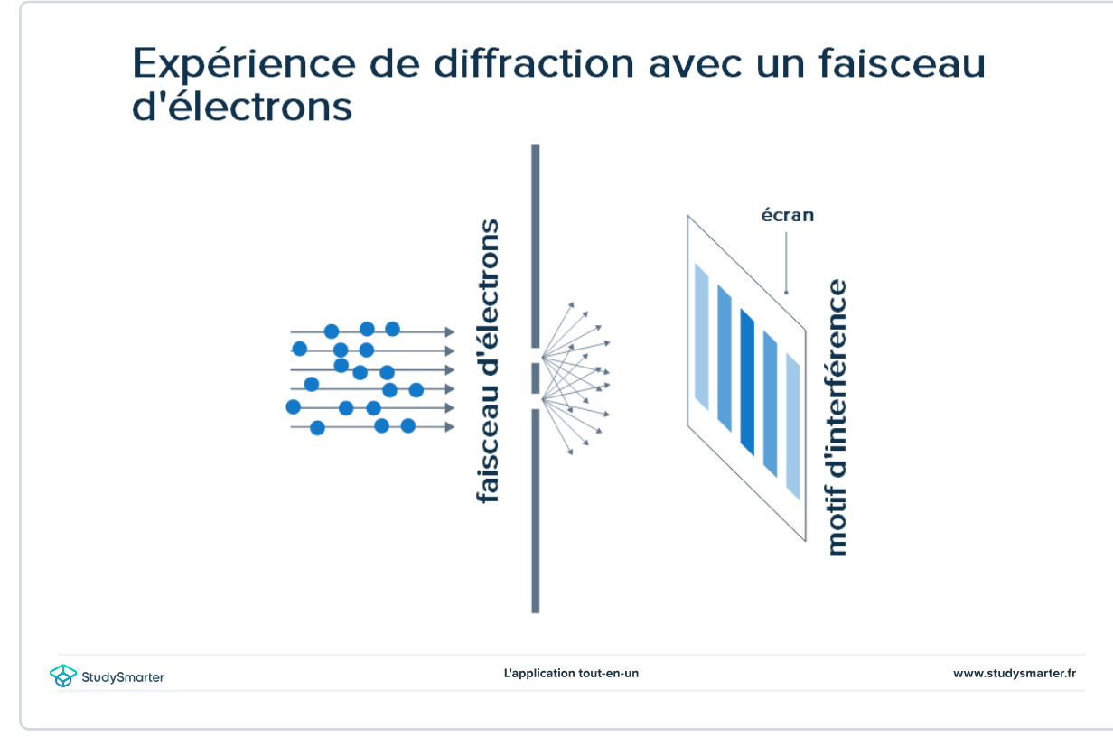

Slide 14

Quelle est la relation entre les ondes et les particules ?
De Broglie a trouvé que si les électrons se comportent comme des ondes, alors les particules doivent avoir une longueur d'onde. Il relia cette longueur d'onde à l'impulsion ou quantité de mouvement des particules.
Énergie d'une onde et du photon
Dans le cas de la lumière, qui est une onde électromagnétique, le quantum d'énergie est inversement proportionnel à la longueur d'onde.
$E_{photon}=hν$ avec $ν=\frac{C}{λ}$
E: Energie en Joule
h: constante de planck $h=6,63.{10}^{−34}m^{2}.\frac{kg}{s}$
C : vitesse de la lumière $C=3.{10}^{8}m/s$
Énergie d'une particule:
D’après Einstein l’énergie d’une particule de masse m étant:
$$E_{particule}=mC^{2}$$

Slide 15

La quantité de mouvement:
$$E_{photon}=hν=\frac{hC}{λ}$$
$$E_{particule}=mC^{2}$$
$\frac{h}{λ}=mC=\frac{E}{C}=P$: c’est la quantité de mouvement
Autre unité de mesure de l’énergie est: $1eV=1,6.{10}^{−19}J$

Slide 16
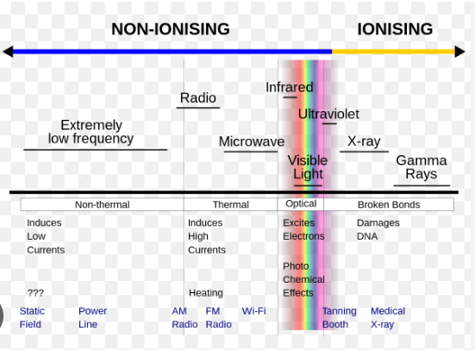
Rayonnements Ionisants et Non-Ionisants :
Les rayonnements ionisants, tels que les rayons X et les rayons gamma, ont suffisamment d'énergie pour arracher des électrons des atomes, créant ainsi des ions. En revanche, les rayonnements non-ionisants, comme les micro-ondes et les ondes radio, n'ont pas assez d'énergie pour ioniser la matière

Slide 17
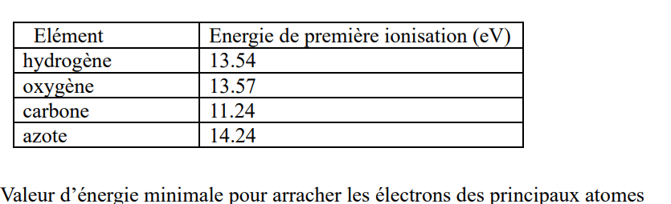
-Rayonnements ionisants
Un rayonnement particulaire (les Particules α, β, électron et neutron) ou électromagnétique (les Rayons X, les Rayons ɣ) est ionisant lorsqu'il est susceptible d'arracher des électrons de la matière.
Les rayonnements électromagnétiques X et γ (photons) interagissent de trois manières avec la matière.

Slide 18
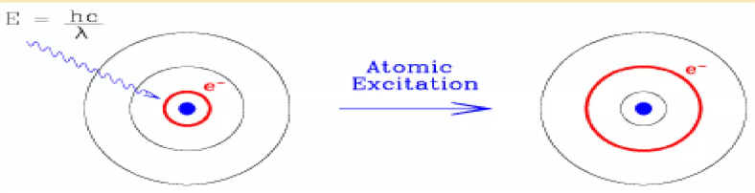
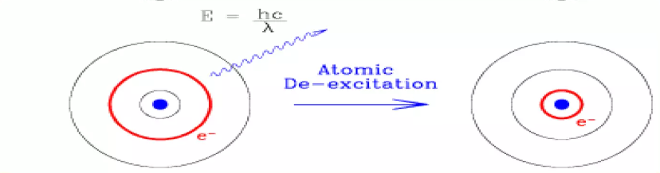
Mécanisme d’interaction des ondes électromagnétique (Photon)avec la matière:
Excitation de l’atome:
Le REM fournit de l’énergie à l’atome,
•Les électrons sont alors portés sur des orbites plus éloignées que leurs niveau fondamental
•L’atome se trouve donc dans un état excité.
•Le retour à la normale se fera par émission de fluorescence

Slide 19
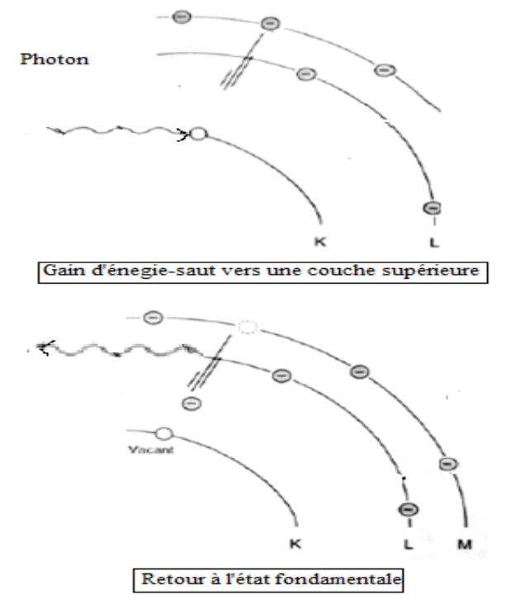

Se produit lorsque
$$E_{hν}<E_{L}$$
L’électron absorbe le photon et il est élevé à un niveau énergétique supérieur
L’énergie absorbée par l’électron ne permet pas de l’éloigner de l’atome.
L’électron retournant à son niveau d’énergie inférieur restitue la même énergie du photon absorbé $E_{hν}$.

Slide 20
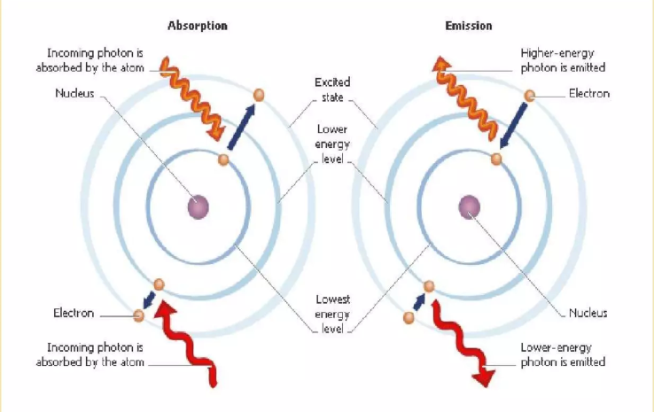

Slide 21

L’effet photoélectrique:
Le photon interagit avec l’électron lié à l’atome avec$E_{hν}{≥E}_{L}$
Le photon incident disparait après avoir donné toute son énergie à l’électron.
L’électron éjecté emporte une énergie cinétique$E_{C}=E_{hν}{−E}_{L}$
Ce mécanisme est prépondérant pour des photons d’énergies relativement faibles lorsqu’ils interagissent avec les électrons des couches profondes.

Slide 22
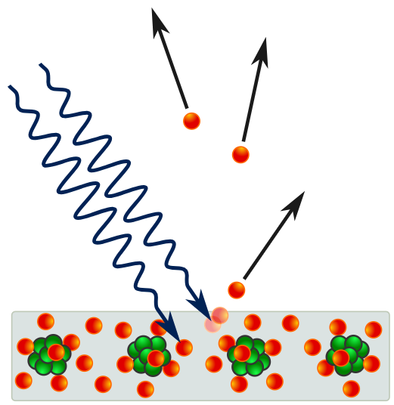
Le schéma montre l'émission d'électrons depuis une plaque métallique. L'émission de chaque électron (particules rouges) requiert une quantité minimale d'énergie, laquelle est apportée par un photon (ondulations bleues).

Slide 23
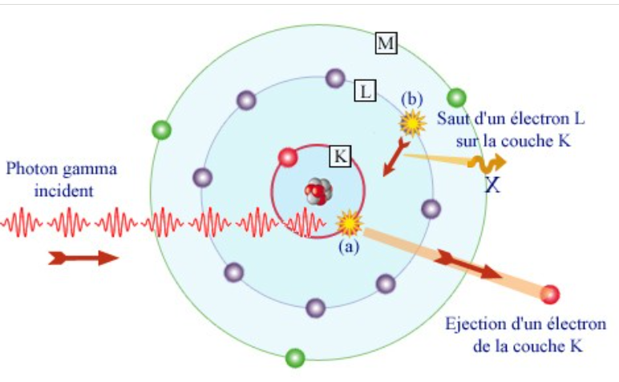
Absorption d’un gamma par un atome
L’effet photoélectrique se produit en deux temps. Tout d’abord, le photon arrache (a) un électron lié d’un atome. Dans le cas d’un gamma, il s’agit généralement d’un électron appartenant aux couches les plus internes L ou K (comme sur la figure). Ensuite l’atome qui a perdu un de ses électrons internes se trouve dans un état excité. Un électron d’une couche plus externe (b) vient occuper la lacune laissée par l’électron éjecté. Si l’électron éjecté appartenait à la couche K comme sur la figure, un rayon X est émis lors de cette transition.

Slide 24
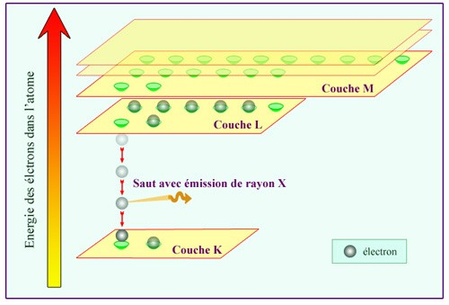

Slide 25
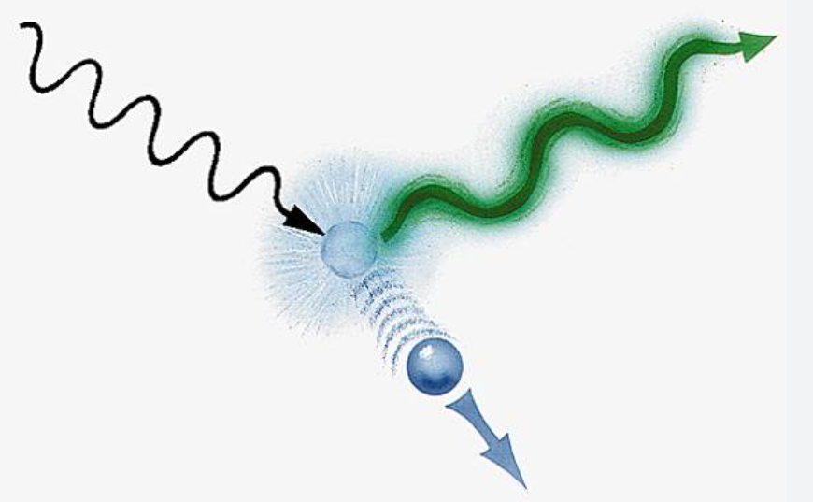
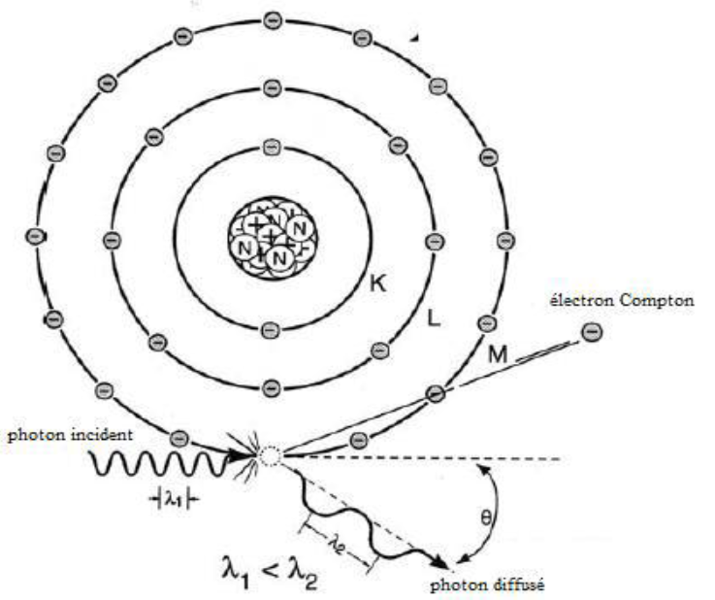
L'effet Compton:
C’est un phénomène où les photons, les particules de lumière, interagissent avec des électrons libres. Lors de cette interaction, les photons cèdent une partie de leur énergie et changent de direction. Ce transfert d'énergie résulte en un changement de la longueur d'onde des photons diffusés. Cette variation de longueur d'onde est proportionnelle à l'angle de diffusion et à la quantité d'énergie transférée lors de la collision. Cette découverte, réalisée par Arthur Compton en 1923, a été une preuve cruciale de la nature particulaire de la lumière, confirmant ainsi la théorie quantique.

Slide 26
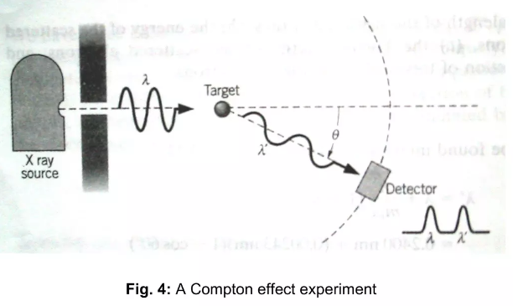
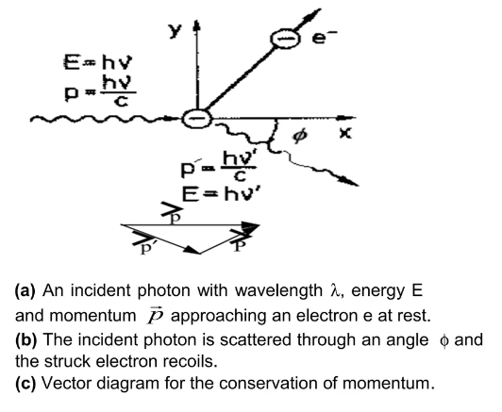
Plus l’énergie du photon incident est élevée, plus les photons diffusés et les électrons éjectés sont émis vers l’avant, on dit antédiffusés.

Slide 27
Cascade de saut d’électrons des couches externes vers les couches profondes suivi d’une émission de rayonnement c’est «le rayonnement caractéristique»
•L’atome subit un «réarrangement électronique»
•La règle est que les électrons occupent les niveaux d’énergie les plus bas.
•Ce phénomène est le principe de base de formation des rayons X.

Slide 28
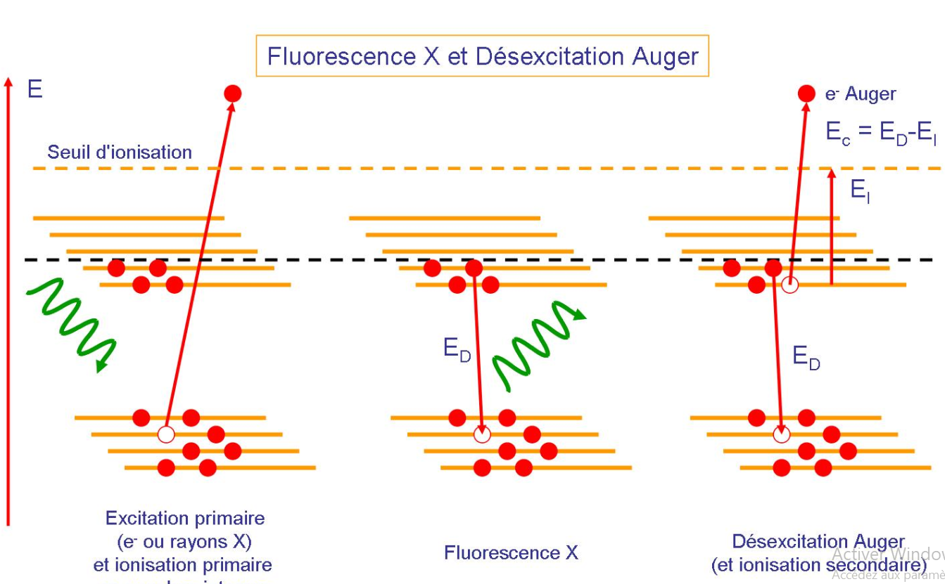

Effet Auger:
C’est l’interaction d’un photon de fluorescence issu d’un réarrangement électronique avec un électron du même atome, lorsque ce photon à une énergie supérieure à $E_{L}$
Il s’ensuit l’éjection d’un électron Auger

Slide 29
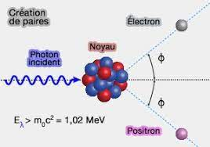

L'effet de production de paire ou matérialisation :
Lorsqu'un un photon de haute énergie interagit avec un noyau atomique, créant ainsi une paire électron-positron.
L'énergie nécessaire pour obtenir la matérialisation de cette paire est égale a 1,022 MeV. Au-dessous de cette valeur, la réalisation de cet effet est énergétiquement impossible.
L’énergie peut être convertie en masse selon cette équation $E=mC^{2}$

Slide 30
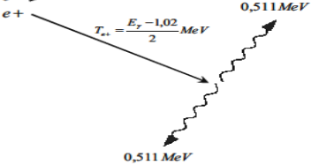
Devenir de la paire :
Le négaton, le plus stable, peut rester à l’état libre soit s’accoler à un atome pour former un ion.
Le positron le moins stable, une fois ralenti, il rencontre un électron négatif de la matière et cette rencontre provoque un phénomène de dématérialisation avec émission de deux photons de 0.511 MeV à 180°.

Slide 31
Rayonnement particulaire –matière:
Il existe trois particules élémentaires ,deux lourdes (Neutron et Proton) et une légère (électron), auquel on peut ajouter le Positon (β+) et le Négaton (β-).
L’interaction d’une particule matérielle ionisante avec la matière est caractérisée par un transfert d’énergie dû à des chocs directs ou à distance (collision) entrainant le ralentissement de la particule d’un côté et des effets physiques (ionisation) de l’autre et ceci jusqu’à l’arrêt.
Leurs effets radiobiologiques sont plus importants par rapport aux REM

Slide 32
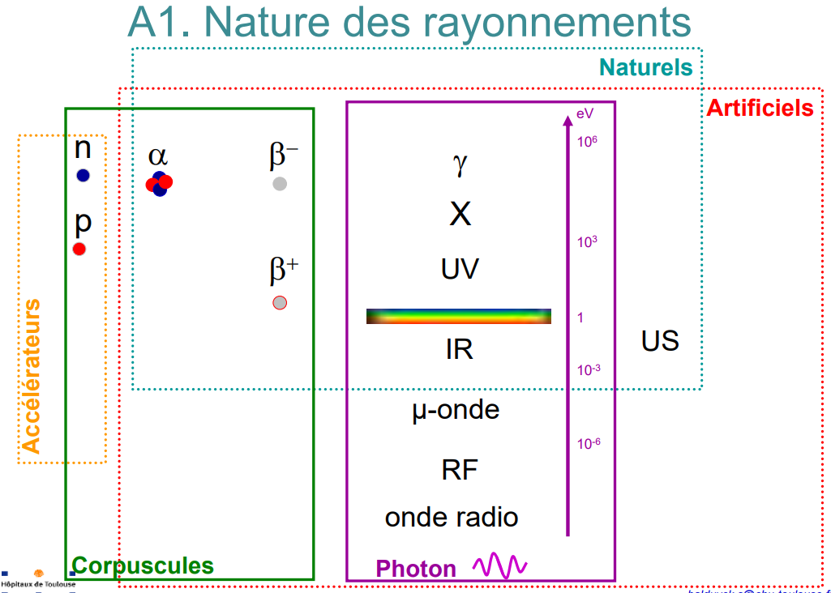

Slide 33
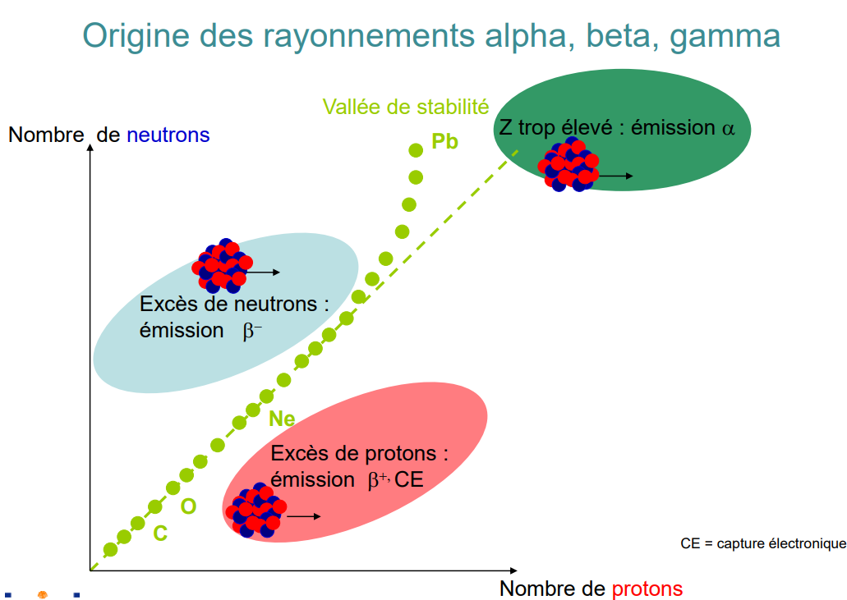

Slide 34
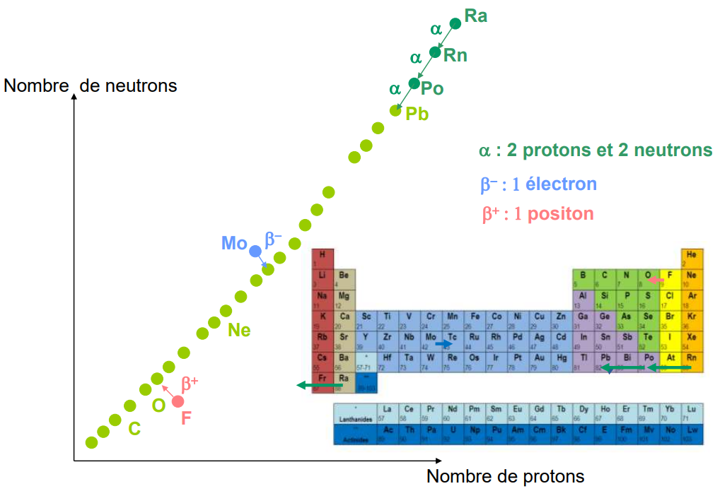

Chaîne (principale) de désintégration :
238U $α$→ 234Th β→ 234Pa β→ 234U 𝛼→ 230Th → 226Ra 𝛼→ 222Rn 𝛼→ 218Po → 214Pb β→ 214Bi β→ 214Po 𝛼→ 210Pb β→ 210Bi β→ 210Po 𝛼→ 206Pb (stable)
Il se désintègre en émettant des particules alpha dont l’énergie typique est de 5,3 MeV.

Slide 35

Les rayonnements alpha et beta:
Les rayonnements $α$ et $β$ sont issus des désintégrations nucléaires de noyaux instables.
Ces désintégrations sont presque toujours suivies, après un temps très variable, d’une désexcitation.
Le noyau fils Y se désexcite en émettant un photon, appelé photon $γ$.
Le noyau fils Y peut être lui-même instable et se désintégrer à son tour(filiation radioactive).

Slide 36
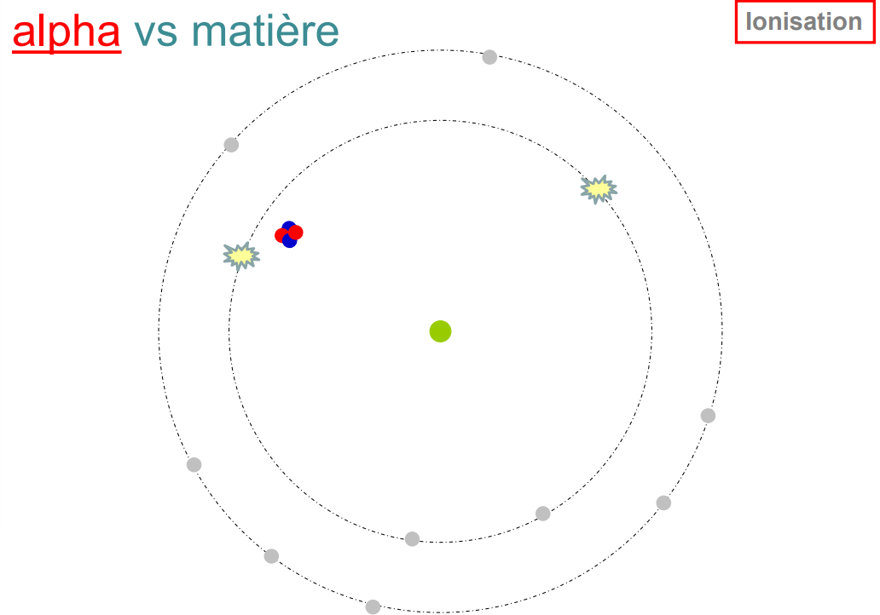

Slide 37


Interaction de l’alpha avec la matière:
Les rayonnements α sont très ionisants et peu ou pas pénétrant.
La particule $α$ est massive et fortement chargée (2+), elle va très fortement interagir avec les couches électroniques de la matière qu’elle traverse.
En cédant peu à peu son énergie cinétique, elle est ralentie.
A chaque fois, l’énergie cédée va permettre une ionisation.
La probabilité d’interaction $α$-noyau est très faible.
Ils sont arrêtées par une feuille de papier mais elles sont redoutées lorsqu’elle pénètre à l’intérieur de l’organisme (plaie cutanée).

Slide 38
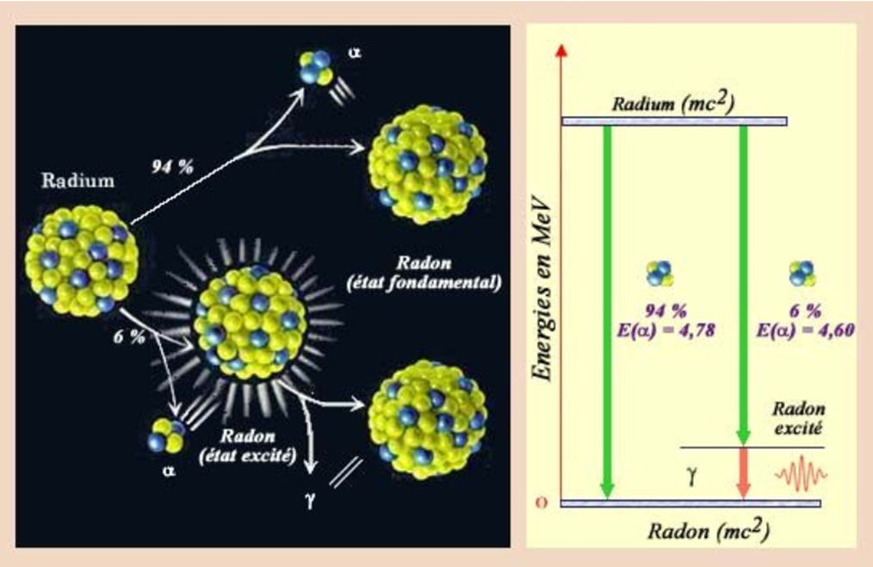

Slide 39
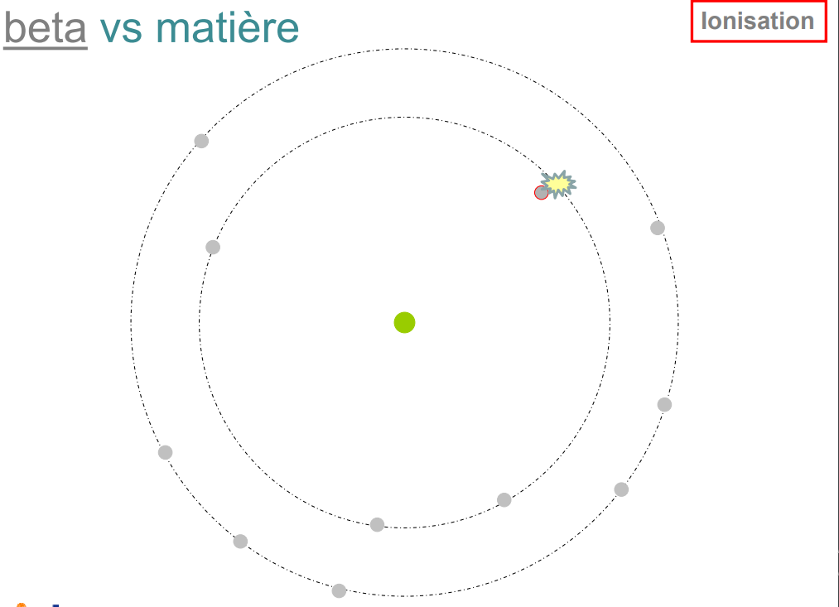
Perte de l’énergie cinétique de l’électron incident sans interaction notable (chaleur),

Slide 40
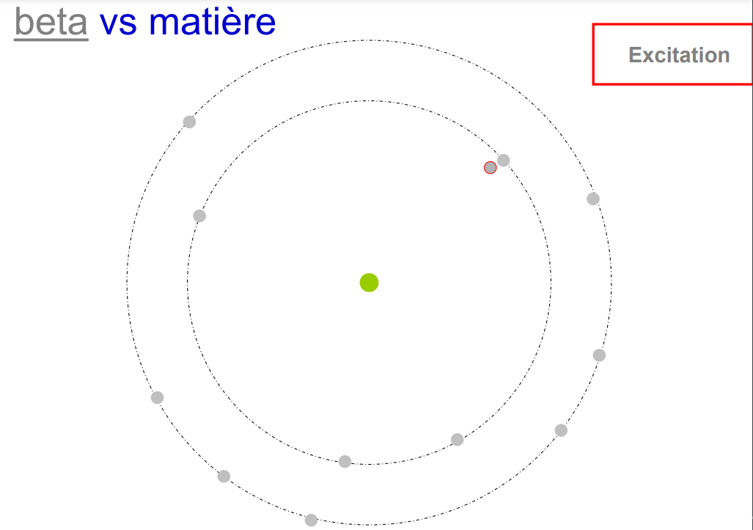
Interaction avec le noyau et rayonnement X de freinage.

Slide 41
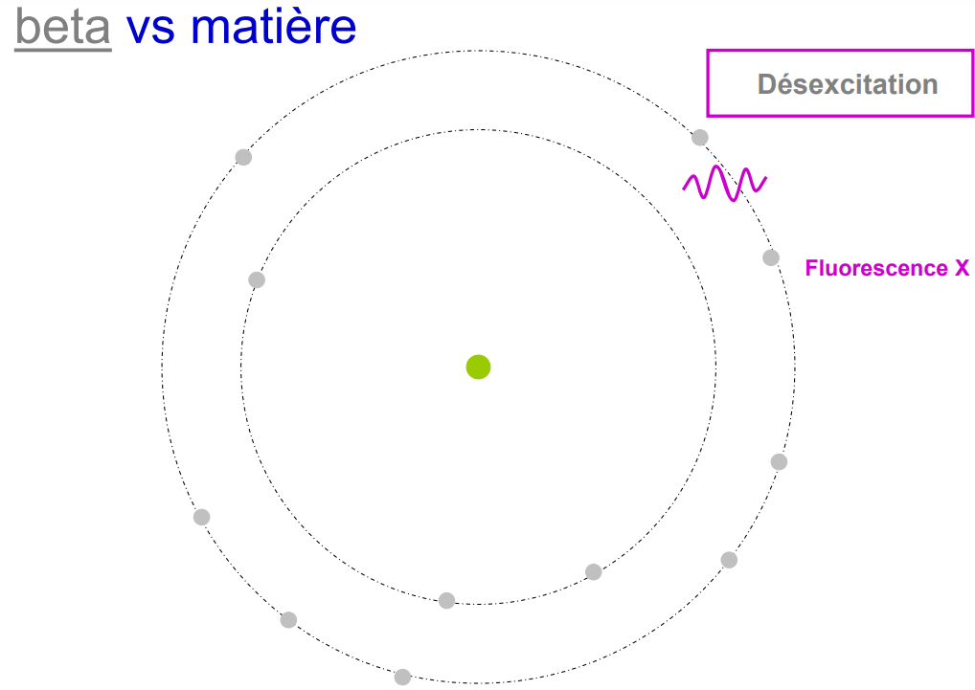
Interaction avec les électrons des atomes (Compton et ionisation)

Slide 42

Interaction du rayonnement beta avec la matière:
Les rayonnements ß sont faiblement ionisants,
Leurs trajet dans la matière est donc en ligne brisée,
Les segments diminuant de longueur à chaque interaction, leurs parcours peut atteindre 1,5cm.
3 cas d’interaction possibles avec les rayonnements $β$ :
Perte de l’énergie cinétique de l’électron incident sans interaction notable (chaleur),
Un freinage à proximité du noyau.
Interaction avec les électrons des atomes (Compton et ionisation).
Les deux phénomènes aboutissent à la formation de rayons X

Slide 44
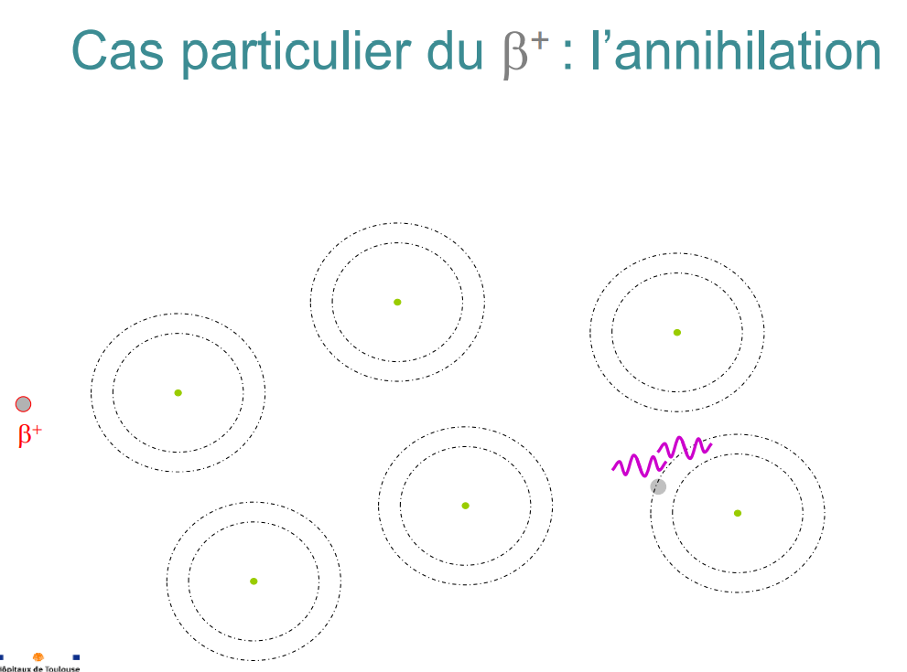

Slide 45
Annihilation:
Lorsqu'un positon rencontre un électron dans la matière, ils peuvent s'annihiler mutuellement produisant ainsi une libération d'énergie sous forme de photons gamma.
Les photons gamma sont des particules électromagnétiques hautement énergétiques qui peuvent ioniser davantage la matière ou provoquer des réactions nucléaires.

Slide 46
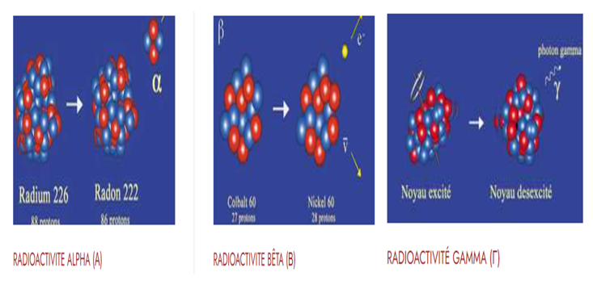

Slide 47
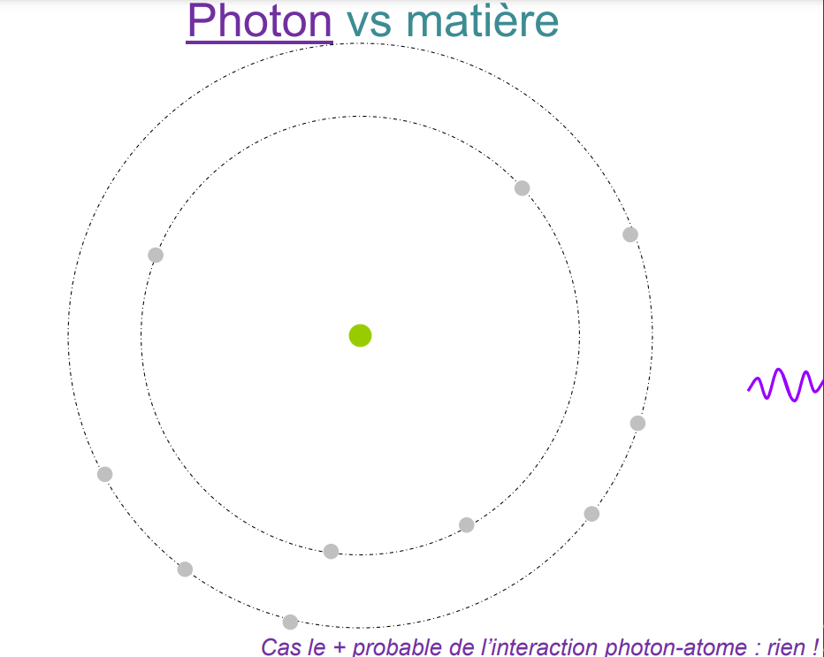

Slide 48
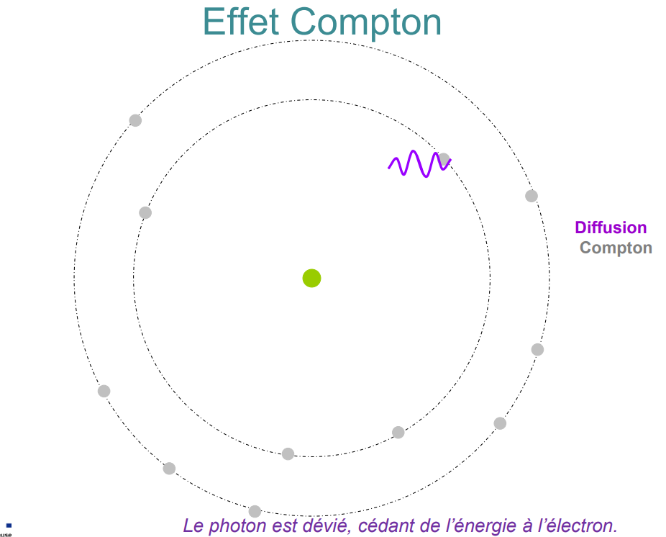

Slide 49
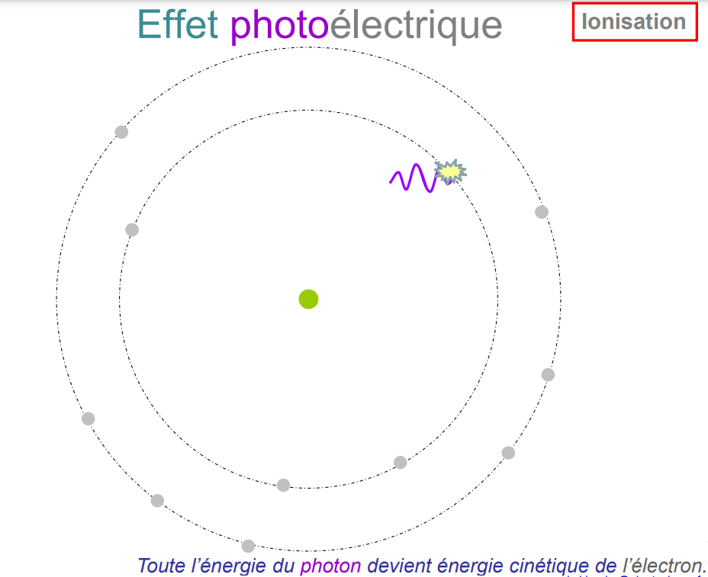

Slide 50

Transfert linéaire d’énergie (TEL):
•C’est la quantité d’énergie transférée au milieu par la particule ,le long de sa portée. Elle est mesurée par la densité linéaire d’ionisation (DLI).
𝑇𝐸𝐿=𝐷𝐿𝐼×𝜔
•Avecω étant l’énergie moyenne d’ionisation ($ω=34$eVdansl’air

Slide 51
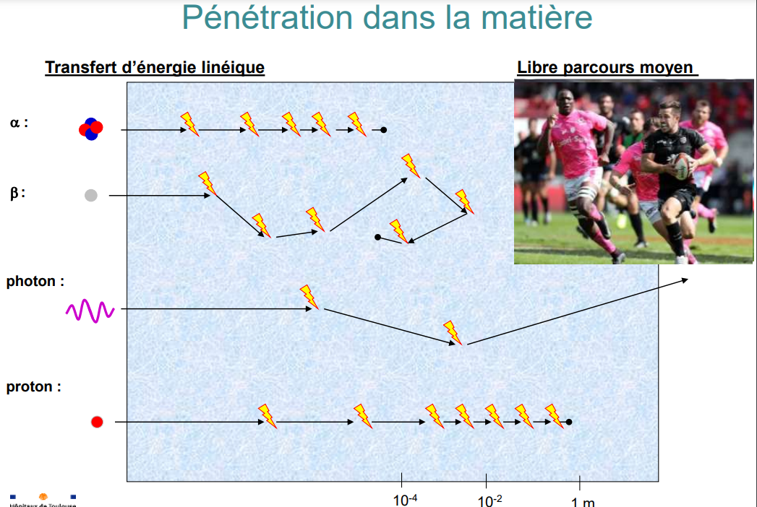

Slide 52
Densité linéaire d’ionisation (DLI):
Nombre de paire d’ions crées par unité de longueur (en paires d’ions/μm)
Et la DLI augmente en fin de parcours ainsi le maximum d’ionisation se fait en fin de portée. Comme de montre la courbe de BRAGG.

Slide 53
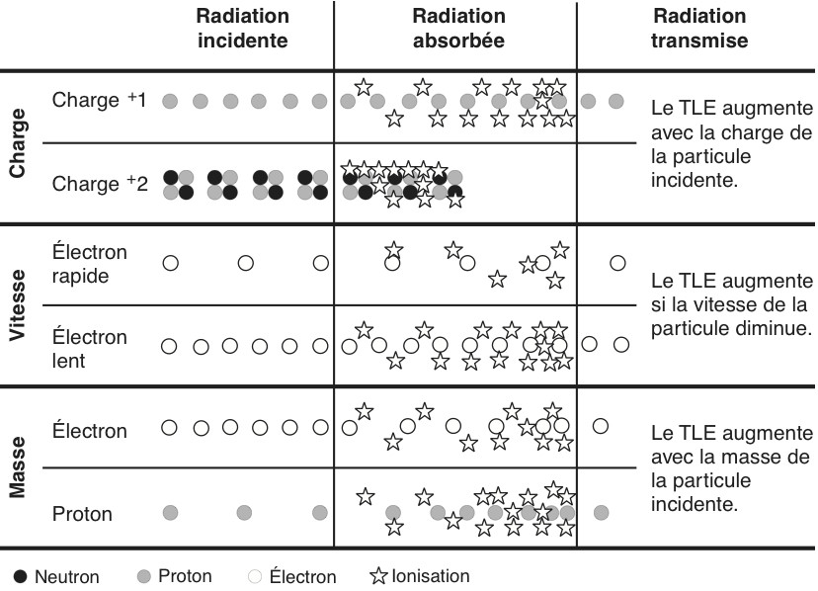
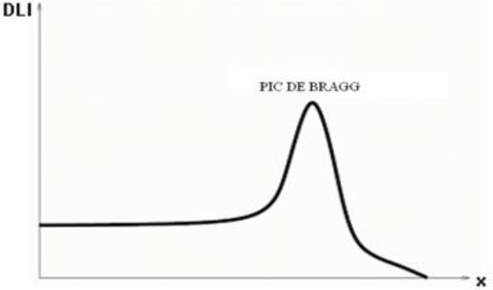

Slide 54
Lois d’atténuation d’un faisceau de photon:
Ces lois décrivent comment l'intensité de la lumière diminue à mesure qu'elle traverse un matériau, en tenant compte de facteurs tels que la concentration du matériau, son épaisseur, ses propriétés d'absorption et les interactions spécifiques entre les photons et les électrons du matériau.

Slide 55
Lorsqu’une source émet un rayonnement, cette émission se fait souvent dans toutes les directions de l’espace qu’on va considérer comme isotrope et homogène

Slide 56
Dans le vide, les photons se propagent sans interaction, donc en ligne droite à partir de la source.
C’est une loi purement géométrique, qui n’est pas seulement applicable aux REM.
Elle porte le nom de loi de l’inverse du carré de la distance. Elle répond à la loi

Slide 57
Quand un faisceau mince unidirectionnel de photons mono énergétiques traverse un milieu matériel:
Une partie des photons est arrêtée,
Une autre déviée(diffusée)
Une autre transmise restant dans la même direction de propagation du faisceau sans être déviée.
L’énergie totale du faisceau sera diminuée ou atténuée

Slide 58

Loi d’atténuation :
Le caractère aléatoire des interactions des photons avec la matière conduit à une loi d’atténuation exponentielle.
Si on considère un écran d’épaisseur x caractérisé par un coefficient d’atténuation linéique $μ$ et recevant $N_{0}$ photons, il n’en laissera passer un nombre $N$ tel que:
$$N=N_{0}e^{−μ.x}$$
N et $N_{0}$ peuvent facilement être remplacer par l’intensité du faisceau I ou bien par l’énergie du faisceau E

Slide 59
Couche Demi-Atténuation (CDA):
C’est l’épaisseur que doit avoir l’écran pour ne laisser passer que la moitié des photons incidents, autrement dit c’est l’épaisseur qui réduit le nombre de photon du faisceau de moitié.
La CDA dépend du milieu absorbant et de l’énergie des photons
Fait important il est impossible d’arrêter totalement un faisceau photon.
On peut cependant par un écran convenable, limiter son énergie à des valeurs qui ne présente pas de dangers biologique

Slide 61
Conclusion:
L’étude des phénomènes liés à l’interaction rayonnement matière a permis de faire évoluer plusieurs disciplines en médecine.
Dans le diagnostic radiologique, l’effet photoélectrique est à la base de formation de rayons X et la dématérialisation est le principe pour la TEP (Tomographie par émission de positons ; examen d’imagerie en médecine nucléaire).
Aussi, le pouvoir ionisant et destructeur des électrons est à la base de la radiothérapie et la radiobiologie.
Les autres phénomènes tels l’effet Compton pour la formation de rayonnements diffusés et l’atténuation du faisceau de photon ont permis de développer la radioprotection

Slide 62
Merci pour votre attention

